Slide 1


ИССЛЕДОВАНИЕ ОКСИДА ЛИТИЙ-МАРГАНЦА СО СТРУКТУРОЙ ШПИНЕЛИ МЕТОДОМ СПЕКТРОСКОПИИ КОМБИНАЦИОННОГО РАССЕЯНИЯ СВЕТА
Докладчик:
Коробов Евгений Валерьевич
Группа МЕН-472801

Slide 2


Цель работы:
Исследовать структуру LMO методами спектроскопии комбинационного рассеяния света (КРС);
Отработать методику измерений спектров КРС от отдельных частиц.

Slide 3
Системы накопления электроэнергии в современной технике.
В наше время, из-за растущего внимания к экологической обстановке в мире, человечество стремится максимально снизить пагубное воздействие на окружающую среду. Сжигание таких видов ископаемого топлива, как уголь, природный газ и нефтепродукты, приводит к выделению в атмосферу большое количество загрязнений, и поэтому многие ведущие страны мира занимаются развитием возобновляемых источников энергии и транспорта с нулевым загрязнением. Химические источники тока (ХИТ) являются критически важным элементом для электрического транспорта и важным – для возобновляемой энергетики.
На данный момент единственной возможностью хранения электрической энергии - является преобразование в другую форму, например, в химическую, тепловую или механическую энергию. В таких формах можно довольно длительный промежуток времени сохранять энергию.
Аккумуляторы — это устройства, позволяющие накапливать электрическую энергию путём преобразования в химическую. Накопленная энергия может быть в дальнейшем использована, аккумулятор же будет выступать как источник энергии. Большинство аккумуляторов позволяют многократно повторять зарядку и разрядку, поэтому они работают циклически. Существует немало типов аккумуляторов, и у каждого типа есть свои характеристики, преимуществ и недостатки. Аккумуляторы имеют широкое применение, от обеспечения энергией часов или мобильных телефонов до снабжения электричеством целых космических станций

Slide 4
Аккумуляторы как химические источники тока. Типы и их устройство.
Свинцово-кислотные
Свинцово-кислотные батареи — самые старые и одни из наиболее широко используемых аккумуляторных батарей. Они состоят из пластин (электродов), сепараторов и электролита. Из-за лучших механических характеристик материал отрицательного электрода состоит из свинца и сурьмы. Положительный электрод же изготовлен из оксида свинца. Пластины выполнены в виде прямоугольных сеток. Пространство между сетками заполнено электролитом, состоящим из 33-35% разбавленной серной кислоты. Между положительной и отрицательной пластинами расположены разделители, предотвращающие короткое замыкание. Сепараторы предотвращают движение ионов и увеличивают сопротивление ячеек. Обычно они изготавливаются из дерева, резины, стекла, целлюлозы, ПВХ или полиэтиленового пластика.
Никель-кадмиевые батареи
Положительная пластина никель-кадмиевых батареях изготовлена из гидроксида оксида никеля NiOOH, а отрицательная пластина - из кадмия. В качестве электролита используется гидроксид калия. Конструкция NiCd аккумулятора собрана из электродных пластин с разделителями между ними. Батареи NiCd выпускаются двух типов. Первая форма имеет погруженные электроды с жидким электролитом, а вторая форма - герметичные батареи.
Литий-ионные
Литий-ионные батареи — это аккумуляторные батареи. Материалом положительного электрода может быть оксид лития-кобальта, фосфат лития-железа или оксид литий-марганца. Отрицательный электрод сделан из углерода. Электролит изготовлен из органического растворителя пропилена или этилового углерода. Литий-ионные аккумуляторы имеют жидкий электролит, поэтому предъявляются повышенные требования к защитной упаковке. Напряжение литий-ионных аккумуляторных элементов зависит от материала, из которого изготовлены положительные и отрицательные электроды.

Slide 5
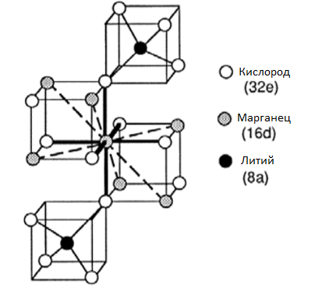
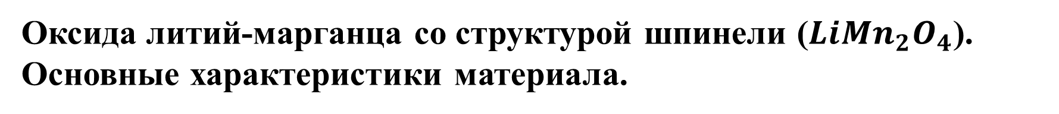
Оксида литий-марганца со структурой шпинели (${{LiMn}_{2}O}_{4}$). Основные характеристики материала.
Рисунок 1 – Часть элементарной ячейки LMO показывая местную структуру вокруг октаэдрически согласованный марганец в идеальной решетке шпинели. Связи Mn-O

Slide 6
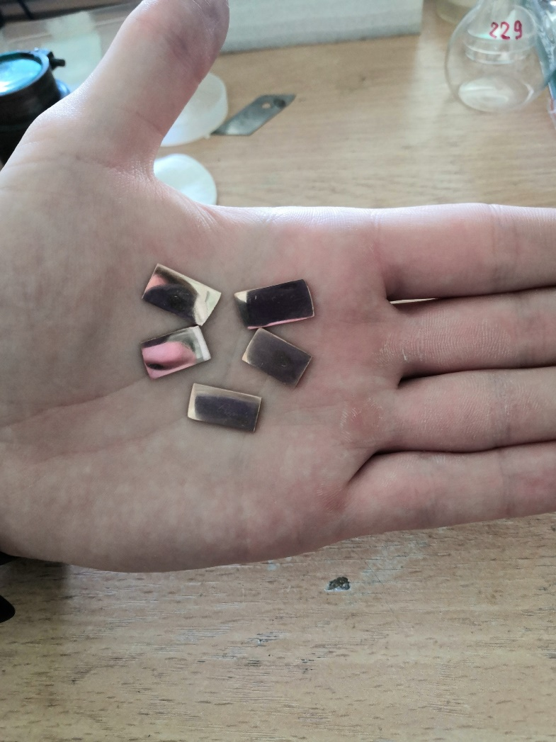
Подготовка к эксперименту.
В качестве основного метода исследования был выбран подход с измерением спектров КРС отдельных частиц. Что бы регистрируемый спектр не содержал посторонних вкладов, частицы осаждались на металлическую (медную) подложку.
Рисунок 2 – отполированные медные подложки.

Slide 7
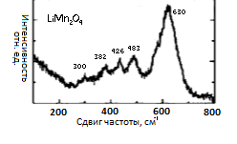
Конфокальная микроскопия комбинационного рассеяния.
Рисунок 3 – Пример изображения спектра рассеянного света оксида литий-марганца со структурой шпинели.

Slide 8
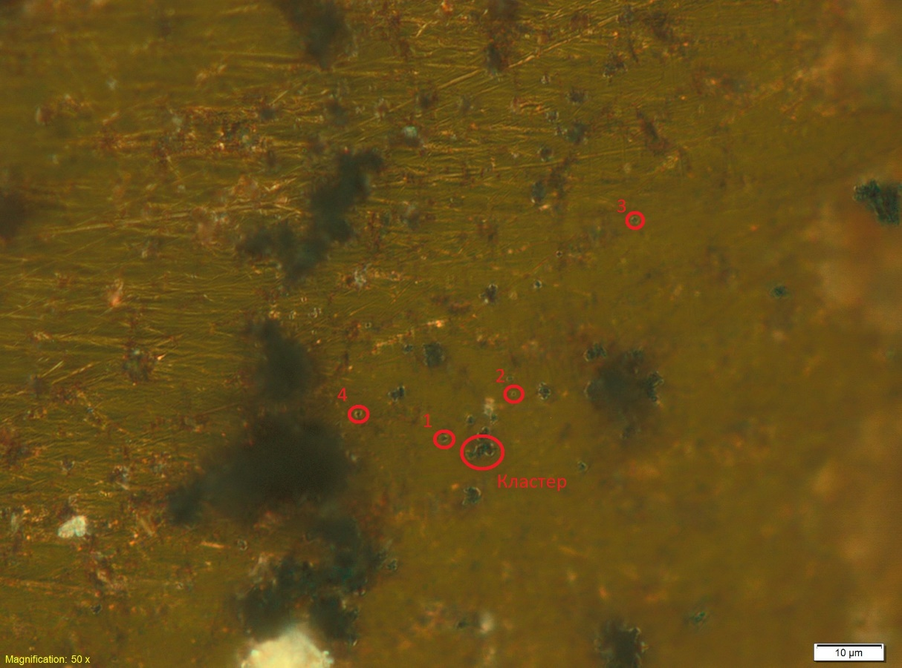
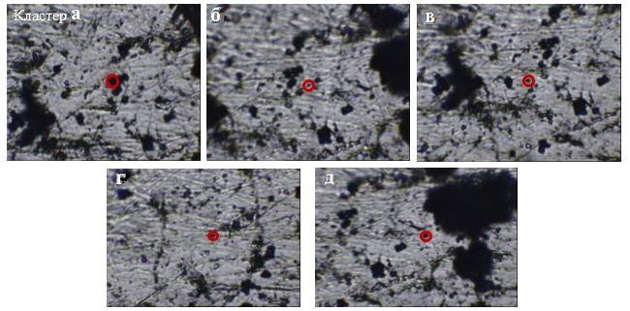
Аттестация LMO со структурой шпинели методом спектроскопии комбинационного рассеяния света.
Рисунок 5 – Оптические изображения каждой отдельной частицы с указанием места воздействия лазера.
Рисунок 4 – Оптическое изображение всех частиц с оптического микроскопа.

Slide 9
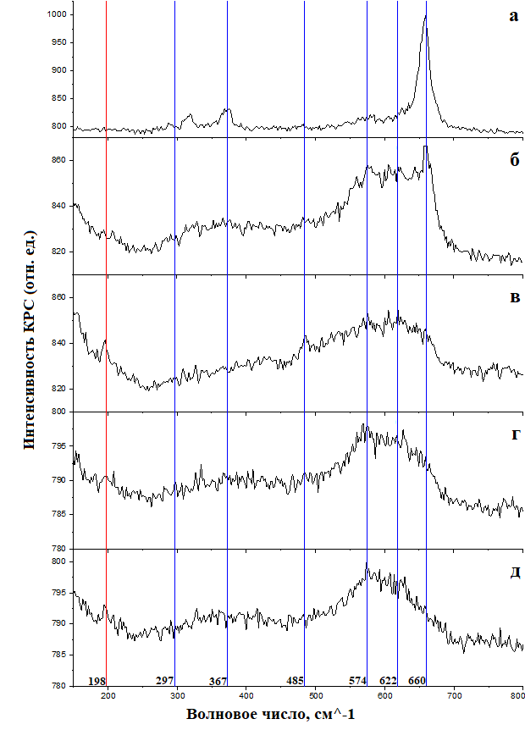
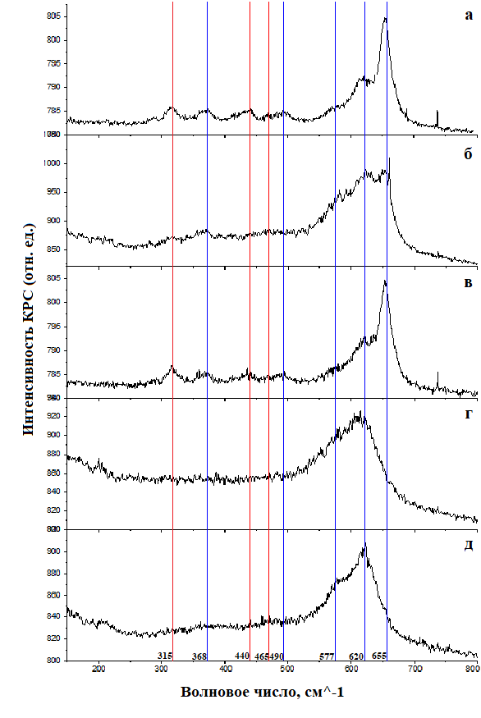
Рисунок 6 – Серия КРС спектров LMO (633 нм, 4,1 мВт) с указанием пиков (а) Кластер а, (б) частица б, (в) частица в, (г) частица г, (д) частица д.
Рисунок 7 – Серия КРС спектров LMO (488 нм, 4,1 мВт) с указанием пиков (а) Кластер а, (б) частица б, (в) частица пв, (г) частица г, (д) частица д.

Slide 10
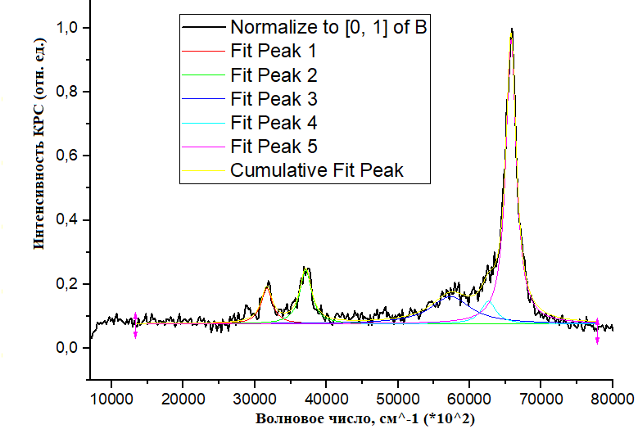
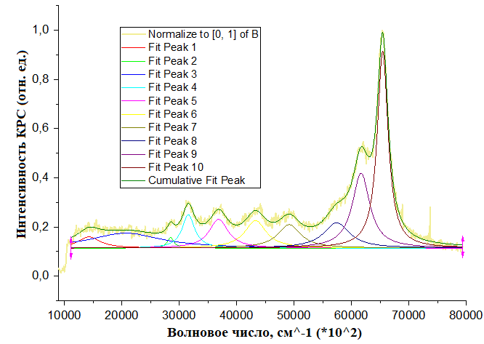
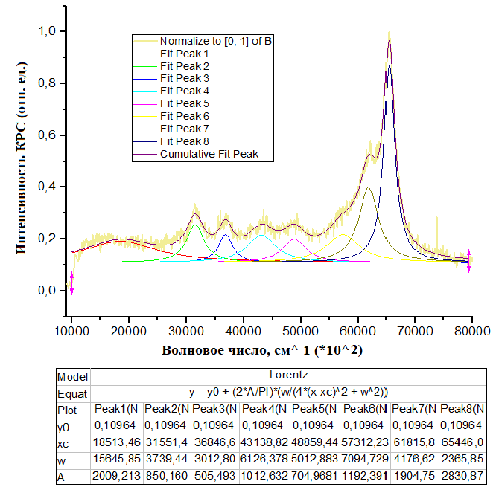
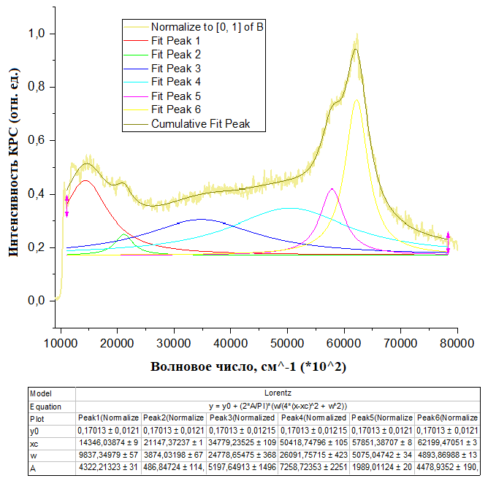
Рисунок 8 – Обработанный спектр кластера 5а.
Рисунок 9 – Обработанный спектр кластера 6а.
Рисунок 10 – Обработанный спектр частицы 6в.
Рисунок 11 – Обработанный спектр кластера 6д.

Slide 11
Выводы.
Исследована структура LMO методами спектроскопии комбинационного рассеяния света (КРС), выявлена структурная неоднородность целевой фазы LMO, выстроен дальнейший план изучения LMO, а именно поиск зависимости декомпозиции от изменения мощности лазера
Отработана методика измерений спектров КРС от отдельных частиц, а также фитинг полученных результатов.

